Slide 1


Uroczystość wręczenia odznaczeń państwowych działaczom opozycji antykomunistycznej
Rzeszów 11 X 2016 r.

Slide 2
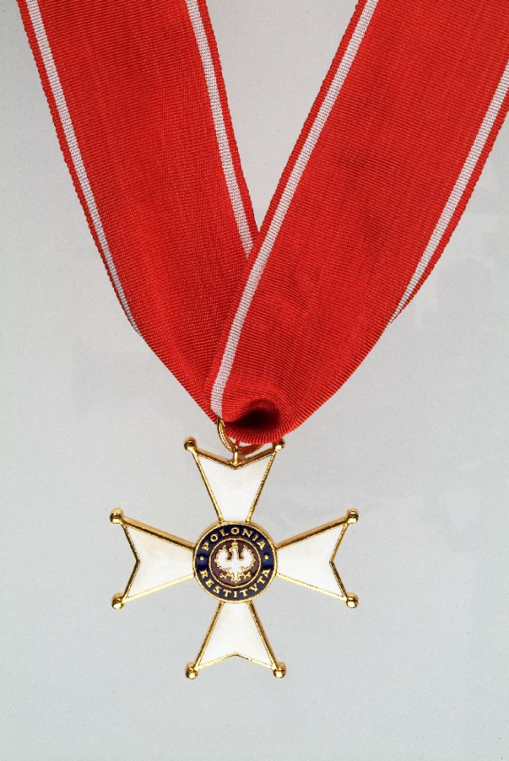
Krzyż Komandorski
Orderu Odrodzenia Polski dla Marka Wojciecha Wójcika

Slide 3
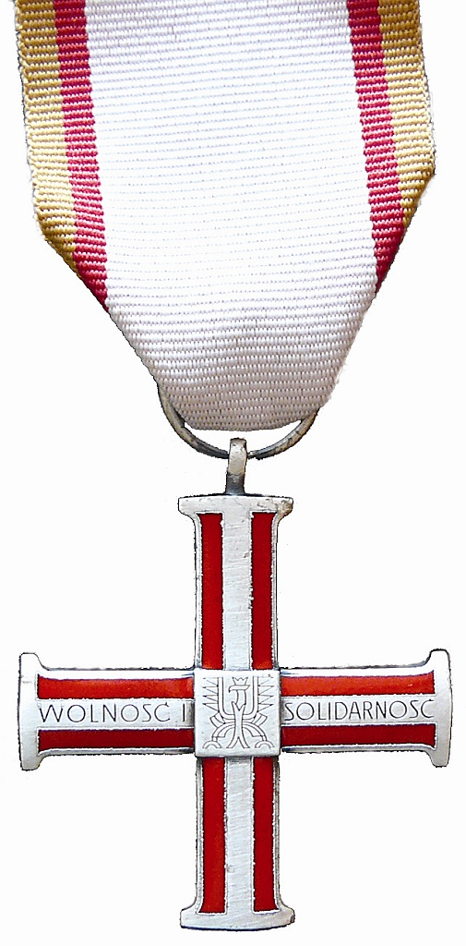
Wojciech Buczak
W latach 1980-1991 pracował jako konstruktor w Zakładzie Badawczo Rozwojowym Wytwórni Sprzętu Komunikacyjnego „PZL-Rzeszów”. W sierpniu 1980 r. rozpoczął działalność w powstających w WSK „PZL-Rzeszów” strukturach NSZZ „Solidarność”. W ramach nielegalnej działalności związkowej po wprowadzeniu stanu wojennego do 1989 r.: pobierał składki od członków „Solidarności”, kolportował prasę i wydawnictwa podziemne, prowadził biblioteczkę wydawnictw podziemnych, organizował pomoc dla represjonowanych i ich rodzin, brał udział w strajkach.

Slide 4
Marian Irzyk
Od 1967 r. pracował jako nauczyciel w Zespole Szkół Samochodowych w Rzeszowie. W 1980 r. organizował niezależne związki zawodowe w rzeszowskich szkołach. Po wprowadzeniu stanu wojennego nawiązał współpracę z aktywnymi działaczami zdelegalizowanej „Solidarności”, uczestniczył w akcjach Komitetu Pomocy Internowanym przy kościele oo. Bernardynów w Rzeszowie, kolportował podziemne wydawnictwa w ramach działalności w Regionalnej Komisji Wykonawczej NSZZ „Solidarność” Rzeszów, brał czynny udział w uroczystościach organizowanych przez podziemie antykomunistyczne. W 1989 r. był współinicjatorem reaktywowania NSZZ „Solidarność” w miejscu pracy oraz członkiem Komitetu Obywatelskiego NSZZ „Solidarność” w Rzeszowie.

Slide 5
Adam Kantor
W latach 1948-1949 r. należał do nielegalnej organizacji młodzieżowej Armia Kresów, za działalność w której został skazany na 7 lat więzienia. Od 1972 r. pracował w Państwowym Funduszu Ziemi w województwie rzeszowskim. We wrześniu 1980 r. przewodniczył strajkowi w Państwowym Gospodarstwie Rolnym Horyniec, gdzie następnie pełnił funkcję przewodniczącego KZ NSZZ „Solidarność”. Od 13 grudnia 1981 r. do 30 kwietnia 1982 r. był internowany w ośrodkach odosobnienia w Uhercach i Łupkowie. W latach 1982-1989 jako działacz podziemnej „Solidarności” na terenie Przemyśla, Jarosławia, Lubaczowa i Dębicy kolportował ulotki i wydawnictwa bezdebitowe, brał udział w okolicznościowych manifestacjach i protestach oraz uroczystościach patriotyczno-religijnych.

Slide 6
Stanisław Marcin Kłos
W latach 1969-1981 pracował w Piekarni nr 1 Wojewódzkiej Spółdzielni Spożywców „Społem” w Łańcucie. W 1980 r. był członkiem Komitetu Założycielskiego, a następnie Komitetu Zakładowego NSZZ „Solidarność” WSS „Społem” w Łańcucie. Od 16 grudnia 1981 r. do 13 stycznia 1982 r. był internowany w Ośrodku Odosobnienia w Rzeszowie. Następnie przebywał na zwolnieniu lekarskim oraz utrzymywał się z pracy we własnym gospodarstwie rolnym. Po rewizji w miejscu zamieszkania 12 maja 1982 r. został zatrzymany oraz ponownie internowany do 1 lipca 1982 r. W latach 1982-1989 był kolporterem i łącznikiem siatki kolportażowej działającej na terenie Łańcuta i Przeworska, współpracując w tym zakresie od 1983 r. z podziemnymi strukturami NSZZ RI „Solidarność”.

Slide 7
Józef Krupa
Od 1955 r. pracował w Wytwórni Sprzętu Komunikacyjnego „PZL Rzeszów”. Od września 1980 r. był współorganizatorem struktur NSZZ „Solidarność” w WSK. W 1981 r. wspomagał strajk chłopski w siedzibie b. Wojewódzkiej Rady Związków Zawodowych w Rzeszowie, organizując tzw. straż robotniczą do ochrony strajkujących. W latach 1982-1989 działał w Tymczasowej Komisji Zakładowej NSZZ „Solidarność” w WSK „PZL Rzeszów”. Współorganizował i uczestniczył w demonstracjach rocznicowych, Mszach za Ojczyznę, był zaangażowany w akcje pomocy rodzinom internowanych. Kolportował prasę i wydawnictwa podziemne oraz organizował zbiórki składek związkowych. Działał również w Duszpasterstwie Ludzi Pracy przy parafii NSPJ w Rzeszowie.

Slide 8
Marek Tadeusz Kuchciński
Prowadził rodzinne gospodarstwo ogrodnicze w Przemyślu. Od 1981 r. należał do NSZZ RI „Solidarność”. Po wprowadzeniu stanu wojennego drukował i kolportował podziemne wydawnictwa, współpracował ze środowiskiem Kultury Niezależnej w Warszawie, organizował pomoc żywnościową dla robotników. Od grudnia 1982 r. działał w ramach Duszpasterstwa Rolników w Krasiczynie, a od 1984 r. należał do Ogólnopolskiego Komitetu Oporu Rolników. Po rewizji w jego domu od 26 września do 22 listopada 1985 r. został tymczasowo aresztowany za posiadanie wydawnictw bezdebitowych. Od 1987 r. współredagował literacko-artystyczny periodyk „Strych Kulturalny” oraz współtworzył niezależny klub dyskusyjny organizując spotkania z politykami i myślicielami z kraju i zagranicy.

Slide 9
Stanisław Karol Kusiński
W sierpniu 1977 r. z ramienia Ruchu Obrony Praw Człowieka i Obywatela utworzył w Przemyślu punkt konsultacyjno-informacyjny. Jako współpracownik ROPCiO sygnował listy, apele i oświadczenia, ponadto drukował i kolportował materiały tej organizacji. Od 1978 r. podjął współpracę z Komitetem Obrony Robotników, a następnie z KSS KOR. Przy jego współudziale powstały w Przemyślu: nieformalna przemyska grupa antysocjalistyczna oraz Przemyski Komitet Samoobrony Ludzi Wierzących. Współpracował z redakcjami niezależnych pism: „Bratniak” „Opinia”, „Placówka” i „Przegląd”. Od 13 grudnia 1981 r. do 23 grudnia 1982 r. był internowany w ośrodkach odosobnienia w: Uhercach, Łupkowie, Rzeszowie i Kielcach-Piaskach. Po emigracji do USA w 1983 r. organizował pomoc dla rodaków w kraju.

Slide 10
Mieczysław Liber
Był pracownikiem Fabryki Maszyn w Leżajsku, gdzie w 1980 r. organizował niezależne związki zawodowe. W listopadzie 1981 r. został przewodniczącym Międzyzakładowej Komisji Koordynacyjnej NSZZ „Solidarność w Leżajsku. Po zorganizowaniu 14 grudnia 1981 r. strajku w Fabryce Maszyn w Leżajsku, był internowany od 20 grudnia 1981 r. do 26 lutego 1982 r. w Ośrodku Odosobnienia w Rzeszowie. Nawiązał następnie współpracę z działaczami zdelegalizowanej „Solidarności” z Leżajska, Rzeszowa oraz Stalowej Woli współtworząc podziemne struktury „Solidarności” w Leżajsku. Od 1983 r. był współwydawcą podziemnej gazetki „Żądło” sygnowanej przez Terenową Komisję Wykonawczą w Leżajsku. Działał również w Duszpasterstwie Rolników przy klasztorze oo. Bernardynów w Leżajsku.

Slide 11
Tadeusz Jan Panek
Od 1978 r. pracował w Wytwórni Sprzętu Komunikacyjnego „PZL-Rzeszów”. Od września 1980 r. działał w NSZZ „Solidarność” m.in. jako członek Komisji Zakładowej. 15 grudnia 1981 r. wraz z Antonim Kamińskim zorganizował strajk na wydziałach remontowych i wydziałach narzędziowych WSK. Po strajku został zatrzymany i przesłuchany w Komendzie Wojewódzkiej MO w Rzeszowie. 24 grudnia 1981 r. został tymczasowo aresztowany i po 10 godzinnym przesłuchaniu w Wojskowej Prokuraturze Garnizonowej w Rzeszowie został osadzony w Areszcie Śledczym w Rzeszowie, z którego został zwolniony po doznanym urazie neurologicznym. W październiku 1982 r. został zwolniony z pracy, a w 1983 r. Sąd Rejonowy w Rzeszowie skazał go na karę dziesięciu miesięcy pozbawienia wolności w zawieszeniu na 2 lata.

Slide 12
Zbigniew Sieczkoś
W 1980 r. był jednym z inspiratorów utworzenia niezależnych związków zawodowych w Wojewódzkim Zjednoczeniu Przedsiębiorstw Gospodarki Komunalnej i Mieszkaniowej w Rzeszowie, a następnie wszedł w skład Prezydium Zarządu Międzyzakładowej Komisji Regionalnej NSZZ „Solidarność” w Rzeszowie. Od 1982 r. współorganizował podziemne struktury „Solidarności”, pełniąc do 1989 r. funkcję przewodniczącego Regionalnej Komisji Wykonawczej NSZZ „Solidarność” Rzeszów. Był członkiem Diecezjalnej Rady Kultury oraz Komitetu Obchodów Rocznicy 11 Listopada w Rzeszowie. Od września 1988 r. prowadził jawną działalność związkową w Biurze Informacyjno-Koordynacyjnym NSZZ „Solidarność” w Rzeszowie.

Slide 13
Stanisław Sołek
Od 1973 r. pracował w Fabryce Maszyn w Leżajsku. W 1980 r. wszedł w skład Komisji Zakładowej NSZZ „Solidarność”, której dokumentację ukrył i przechowywał do 1988 r. Od kwietnia 1982 r. był łącznikiem pomiędzy tajnymi strukturami „Solidarności” w Leżajsku i Regionalną Komisją Wykonawczą NSZZ „Solidarność” Rzeszów. W latach 1983-1989 był działaczem Terenowej Komisji Wykonawczej „Solidarność” w Leżajsku, m.in. kolportował prasę i wydawnictwa bezdebitowe. Współorganizował Duszpasterstwo Rolników i Duszpasterstwo Środowiskowe przy klasztorze oo. Bernardynów w Leżajsku. W 1988 r. znalazł się w jawnej KZ NSZZ „Solidarność” FM w Leżajsku, a w lutym 1989 r. wszedł w skład jawnej Regionalnej Komisji Wykonawczej NSZZ „Solidarność” Rzeszów.

Slide 14
Adam Śnieżek
Od 1974 r. pracował w Wytwórni Sprzętu Komunikacyjnego „PZL Rzeszów”. Był jednym z inspiratorów utworzenia niezależnych związków zawodowych w WSK, a następnie wszedł w skład Prezydium KZ NSZZ „Solidarność” WSK „PZL Rzeszów”. Od 13 grudnia 1981 r. do 29 kwietnia 1982 r. był internowany w Ośrodku Odosobnienia w Rzeszowie. Po zwolnieniu z internowania podjął działalność w podziemnych strukturach Regionalnej Komisji Wykonawczej NSZZ „Solidarność” Rzeszów. Organizował druk, kolportował nielegalne wydawnictwa oraz brał czynny udział w uroczystościach rocznicowych. W 1989 r. uczestniczył w reaktywowaniu jawnej działalności związkowej w WSK „PZL Rzeszów”, został również członkiem Komitetu Obywatelskiego „Solidarność” w Rzeszowie.

Slide 15
Andrzej Władysław Wąsik
Od 1967 r. pracował w Wytwórni Sprzętu Komunikacyjnego „PZL Rzeszów”. W 1976 r. podczas wydarzeń radomskich był współinicjatorem solidarnościowych przerw w pracy na Wydziale 53 WSK. Od 1980 r. był aktywnym członkiem NSZZ „Solidarność”. W dniach od 13 do 24 grudnia 1981 r. był internowany w Ośrodku Odosobnienia w Rzeszowie. Następnie od czerwca 1982 r. działał w Tymczasowej Komisji Zakładowej NSZZ „Solidarność” w WSK, m.in. kolportował ulotki i inne wydawnictwa bezdebitowe w ramach współpracy z Regionalną Komisją Wykonawczą NSZZ „Solidarność” Rzeszów. W sierpniu 1988 r. na spotkaniu z RKW jako przedstawiciel WSK podjął decyzję o przejściu do jawnej działalności. W latach 1989-1990 był członkiem Komisji Wydziałowej i Komisji Zakładowej NSZZ „Solidarność” w WSK „PZL Rzeszów”.

Slide 16
Marek Wojciech Wójcik
Od 1977 r. studiował w WSP w Rzeszowie, gdzie w 1980 r. włączył się w działalność Niezależnego Zrzeszenia Studentów, zostając wkrótce jednym z jego liderów. W 1981 r. był współorganizatorem akcji protestacyjnej w sprawie rejestracji NZS i akcji solidarnościowej ze studentami radomskiej WSI. Był współtwórcą studenckich pism niezależnych: „Kontrapunkt” i „Centrum Informacji Akademickiej CIA”. Po wprowadzeniu stanu wojennego ukrywał się, a następnie od 12 stycznia do 28 czerwca 1982 r. był internowany w Ośrodku Odosobnienia w Rzeszowie. Od lipca 1982 r. pracował w Komitecie Pomocy Internowanym, Aresztowanym, Skazanym, Pozbawionym Pracy oraz Ich Rodzinom przy klasztorze OO. Bernardynów w Rzeszowie. We wrześniu 1982 r. został członkiem Regionalnej Komisji Wykonawczej NSZZ „Solidarność” Rzeszów i redaktorem biuletynu informacyjnego „Solidarność Trwa”. Kolportował prasę i wydawnictwa podziemne, współorganizował Katolickie Tygodnie Historyczne w Rzeszowie.

Slide 17
Robert Turski (1961-2016)
Od 1980 r. należał do Federacji Robotników Rolników i Innych Grup Zawodowych Bieszczadów, a następnie NSZZ RI „Solidarność”. Po wprowadzeniu stanu wojennego był współwydawcą nielegalnych pism opozycyjnych „Bieszczadnik” oraz „Przedświt”. Od 27 maja do 23 lipca 1982 r. by internowany w Ośrodku Odosobnienia w Uhercach, a następnie otrzymał wezwanie do odbycia zasadniczej służby wojskowej. Uchylając się przed nią ukrywał się oraz wystosował list otwarty skierowany m.in. do Sejmu PRL i Ministerstwa Obrony Narodowej zawierający odmowę pełnienia służby wojskowej w Ludowym Wojsku Polskim. W latach 1982-1989 współpracował z Ogólnopolskim Komitetem Oporu Rolników „Solidarność” oraz „Solidarnością Walczącą” drukując oraz kolportując ulotki, odezwy i inne materiały tych organizacji.

